Slide 1

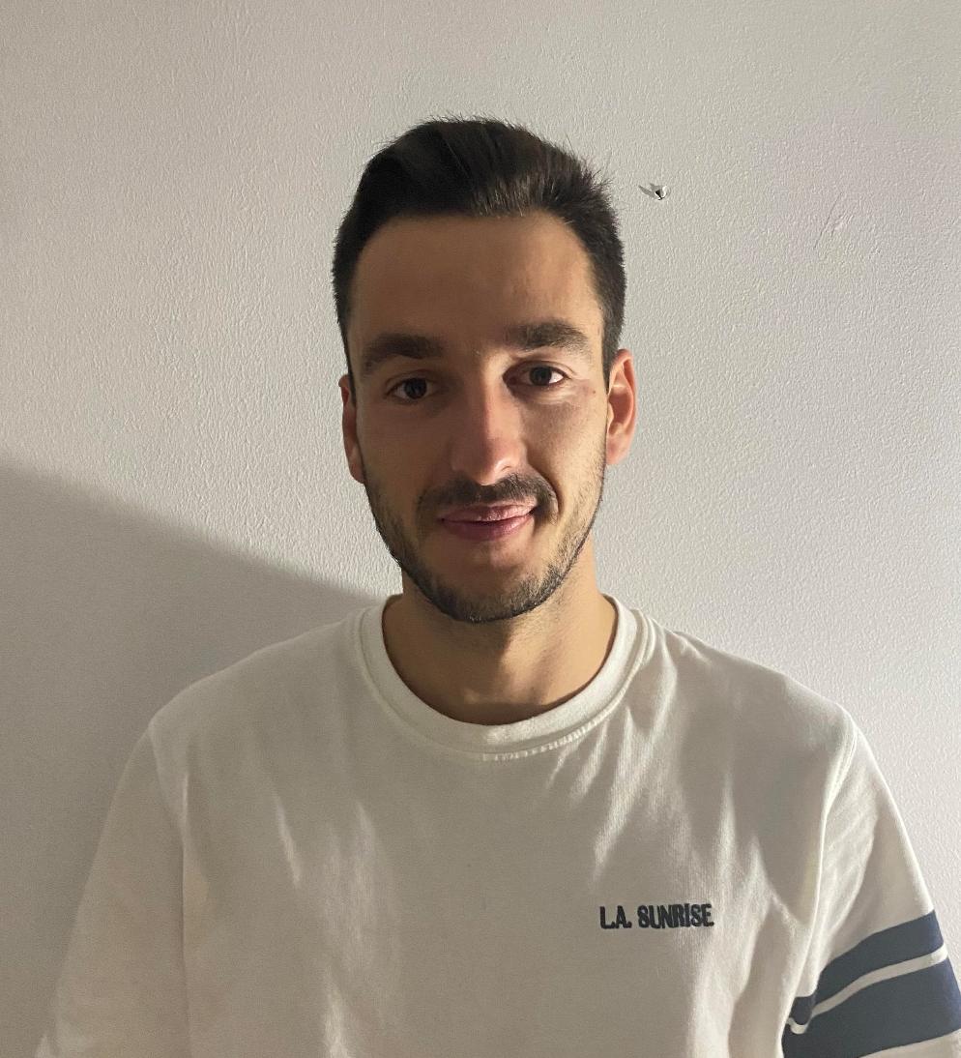
Proposta de uma plataforma web - App
Arquitetura de Informação para a Web e Dispositivos Móveis
O presente projeto, desenvolvido para a Unidade Curricular de Arquitetura de Informação para a Web e Dispositivos Móveis, consiste na criação de um serviço com uma página web e uma aplicação para telemóvel.
O serviço que pretendo apresentar intitula-se de Petsitting, que envolve várias modalidades e que promete dar o melhor de si aos seus amigos de quatro patas na sua ausência.
Simão Azevedo Coroa (A037057)
IPMAIA, MAIA 5/1/2023

Slide 2


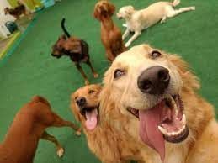
Petsitting
Oferecemos serviços tais como: Passeios com treinos, creche canina, petsittig e pet taxi.

Slide 3
SiteMap
De acordo com o capítulo 13 (Design and Documentation), do manual Information Architecture, começo por fazer o site. Através do sitemap é mais fácil de entender quais são as páginas necessárias para o serviço e diferenciar as necessidades da página web e da aplicação para telemóvel.
Utilizei o diagrams.net para criar os sitemaps do site e da aplicação móvel.

Slide 4
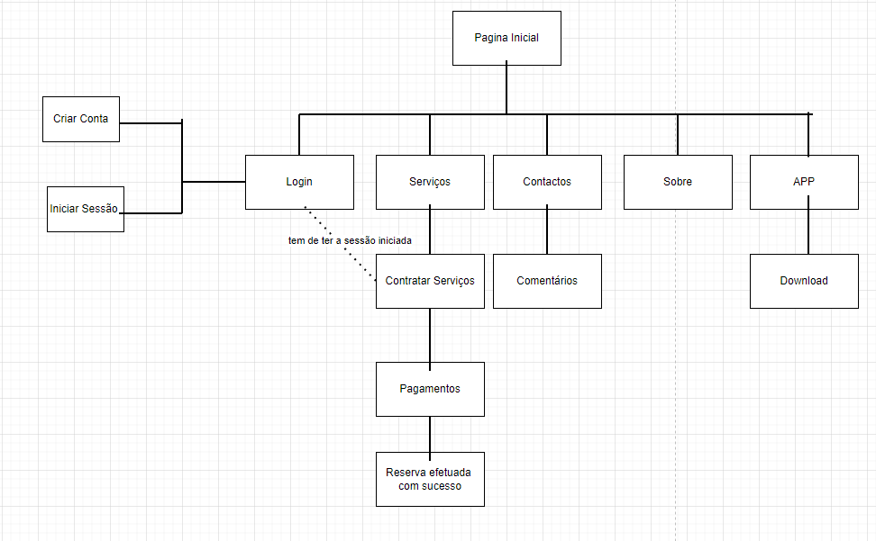
SiteMap Web

Slide 5
Modo de funcionamento
Ao visitar o site, o utlizador chegará à página inicial, que possui um menu com quatro páginas para navegar.
Há também um botão de login e um botão para criar uma conta, caso o Utilizador ainda não tenha uma.
Depois, podemos deslocar-nos aos serviços e podemos ver o que temos disponiveis e, caso já tenha começado uma sessão podemos fazer uma reserva de serviço se assim o entendermos onde vamos ter de preencher um formulario para fazermos a reserva.
Na página de contacto, podemos ver as informações de contacto da empresa e onde ela está localizada. Se quisermos comentar ou quisermos ver comentários feitos por outros utilizadores podemos faze-lo lá.
A seguir, iremos para a página onde falaremos sobre a história, parcerias ou qualquer outra informação pertinente.
Acabamos com a página app onde vai falar sobre a aplicação e incentivar o utlizadores a usar.

Slide 6
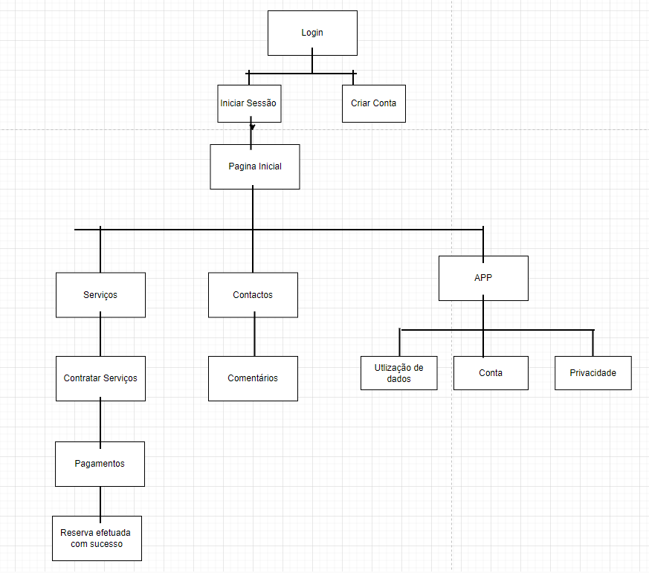
SiteMap APP

Slide 7
Modo de funcionamento
Uma vez que a página da web esteja completa, passamos para o mapa do site do aplicativo, que é semelhante ao mapa do site, mas com menos informações, conterá informações importantes e funcionará da mesma forma que o site, mas com menos informações para não sobrecarregar o aplicativo com informações.
Depois de fazer login para chegar à página inicial, podemos ver que é diferente do site onde podemos aceder a todas as informações sem uma sessão. Se o user não tiver uma conta, também teremos um botão para criar uma conta
Fizemos com que a página do serviço seja igual ao site onde podemos reservar o serviço, se assim o desejarmos.
Teremos uma página de configurações onde poderemos alterar os dados da conta se quisermos entrar no modo de economia de dados e informações relacionadas à privacidade do usuário, e se quisermos usar o modo escuro.

Slide 8
WireFrames
Nos próximos slides, mostro os wireframes do meu projeto (Petsitting) para os dispositivos fixos e móveis, bem como, a sua explicação.
Utilizei o MockFlow para desenhar os wireframes.

Slide 9
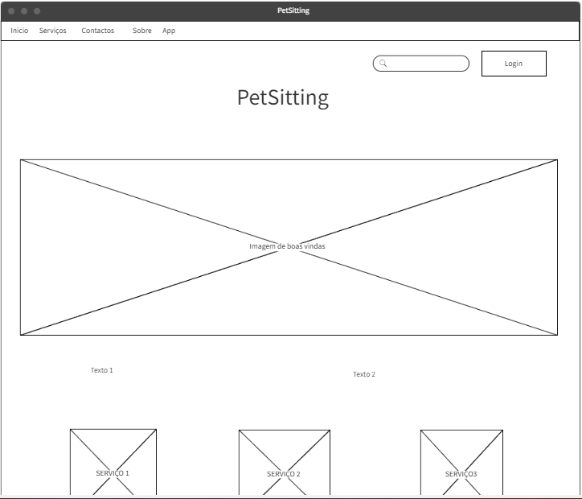
PÁGINA PRINCIPAL WEB
Inicialmente, quando visitamos o site, podemos observar uma imagem principal de boas vindas, estando qualquer pessoa apta a visualizar esta página inicial, mesmo que não tenha conta.
É possível ainda consultar o menu onde constam os serviços; os contactos; as questões sobre a empresa; e a App.
Existe ainda a opção de efetuar Login e de pesquisar na barra algumas especificidades por exemplo dos serviços etc.

Slide 10
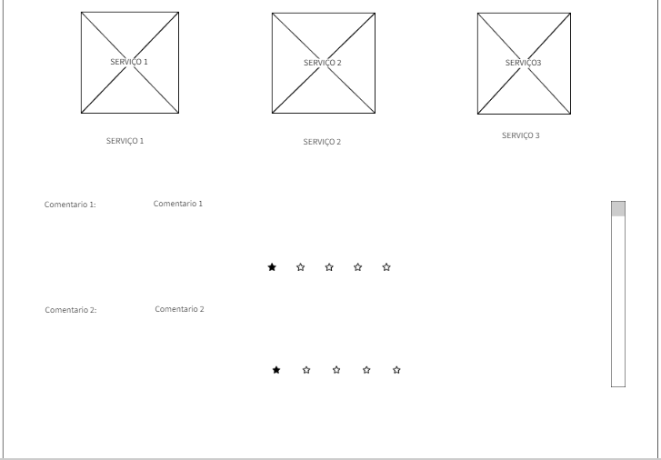
Ainda referente à página inicial, são visíveis os serviços que a empresa oferece, bem como os feedbacks e avaliações dos clientes que já tenham usufruído de algum dos serviços.

Slide 11
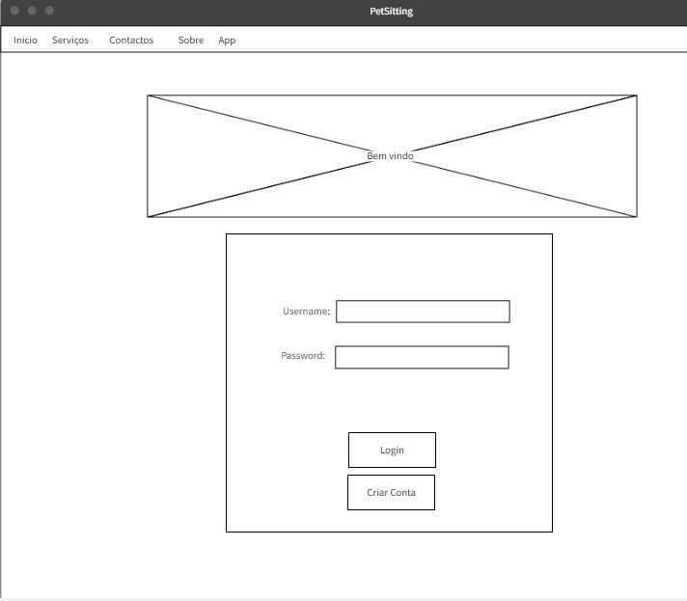
LOGIN WEB
Na presente página, o utilizador deve inserir as credenciais de acesso para iniciar a sessão caso tenha conta.
Caso contrário, deve optar por criar conta.

Slide 12
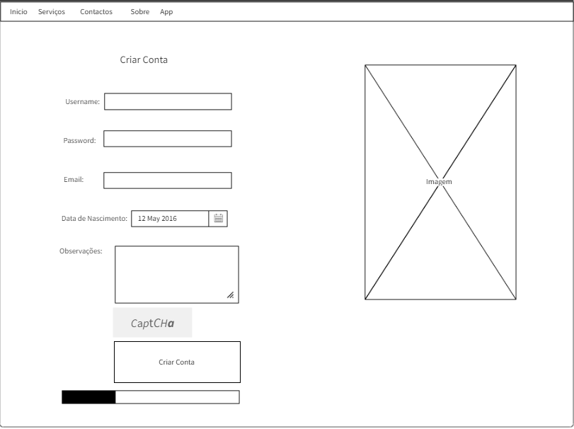
CRIAR CONTA WEB
Nesta fase o utilizador que ainda não tem conta, deve preencher corretamente todos os campos para que esta fique concluída. Além disso, de modo a evitar a entrada de “robotts”, o utilizador tem de verificar a “CaptCHa”.

Slide 13
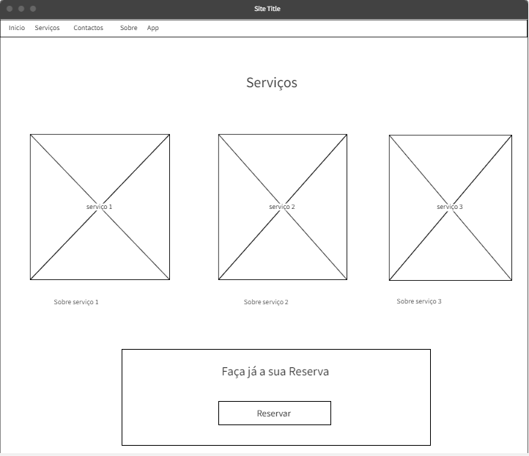
PÁGINA DOS SERVIÇOS- WEB
A presente página engloba uma descrição detalhada de cada um dos serviços que a empresa oferece.
Caso o utilizador já seja detentor de uma conta, pode reservar qualquer serviço ao selecionar a opção “Reservar”.

Slide 14
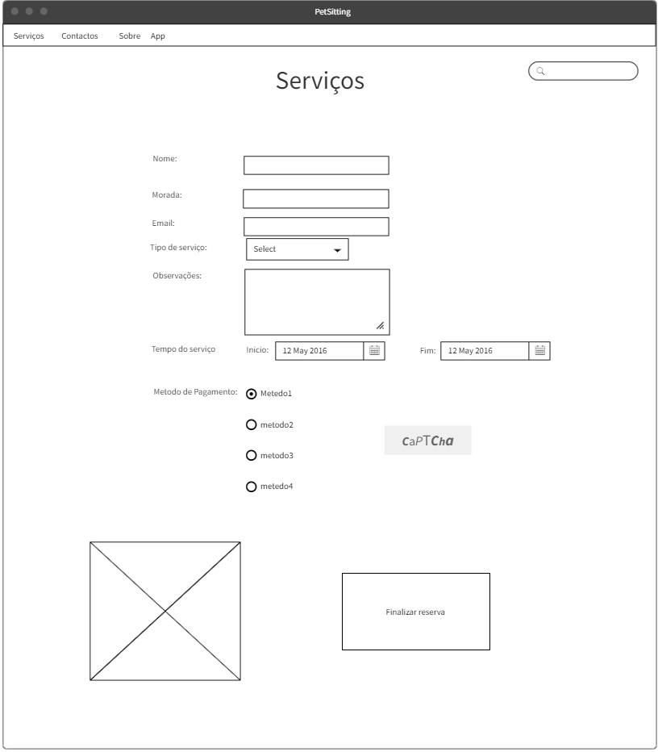
RESERVA DOS SERVIÇOS- WEB
Inicialmente o cliente deve colocar o nome e e-mail;
De seguida seleciona o serviço pretendido.
Posteriormente pode incluir observações como por ex:. O animal X toma a medicação Y às 14:30h. (De modo a informar os colaboradores da empresa)
Seguidamente, o utilizador deve inserir as datas pretendidas para o início e o fim da prestação do serviço.
Depois de selecionadas as datas, o cliente deve optar pelo método de pagamento que desejar (sendo que estão disponíveis 4 métodos).
Finalmente, de modo a confirmar a sua identidade, o utilizador deve ativar o “CapTCha” para o processo ficar concluído.

Slide 15
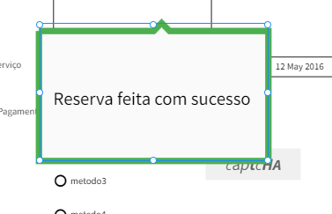
RESERVA DOS SERVIÇOS- WEB
Após concluir a reserva, surge um “PopUp” a indicar que a mesma foi efetuada com sucesso.
Posteriormente é enviado um e-mail com a confirmação do estado definitivo da reserva.

Slide 16
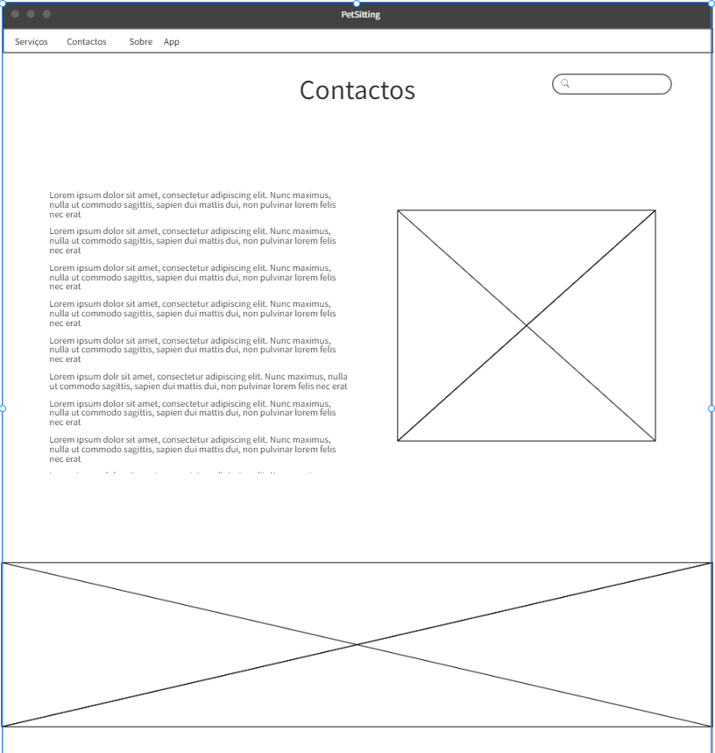
CONTACTOS- WEB
Nesta página o utilizador pode consultar todos os contactos associados à empresa.
Na imagem à direita estará exposta uma fotografia com a fachada da empresa.
Na imagem inferior irá conter a localização precisa da empresa com um print do Google Maps afixado.

Slide 17
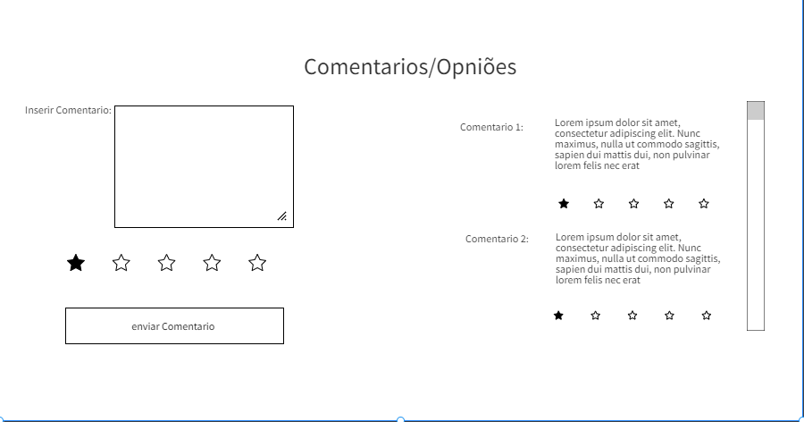
CONTACTOS (COMENTÁRIOS/OPINIÕES)
- WEB
No caso do cliente possuir uma conta, nesta etapa poderá inserir algum comentário e avaliar com base na sua experiência.
Paralelamente terá oportunidade de aceder aos comentários, avaliações e opiniões de outros clientes.

Slide 18
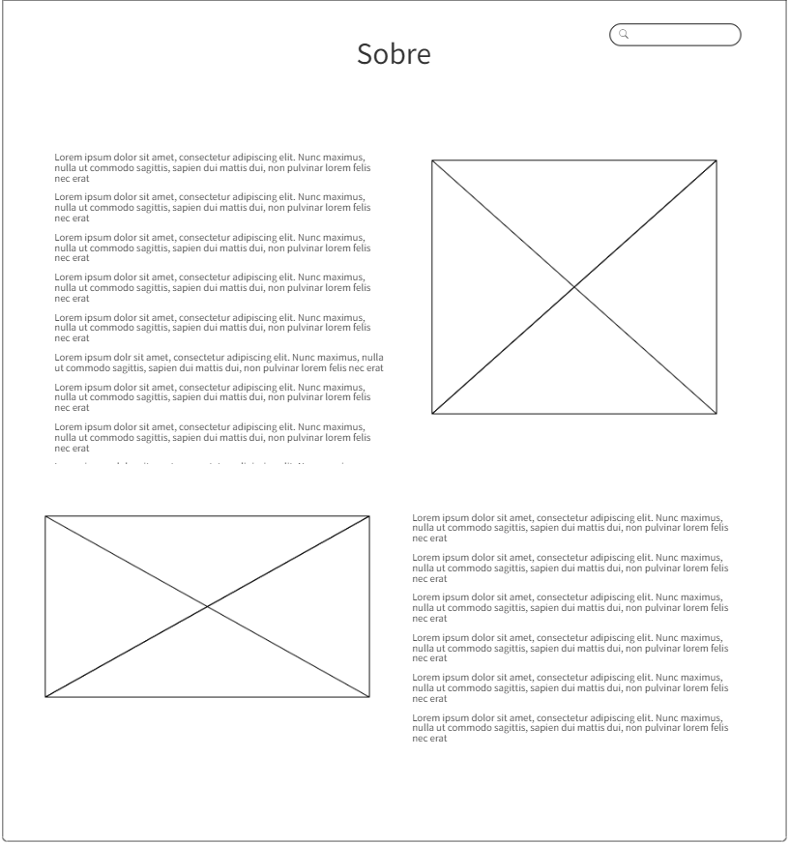
SOBRE - WEB
Nesta página constará a história da empresa, todo o processo de abertura, os elementos da equipa, bem como a sua missão, visão e valores. Constará ainda informação sobre as parcerias, etc.

Slide 19
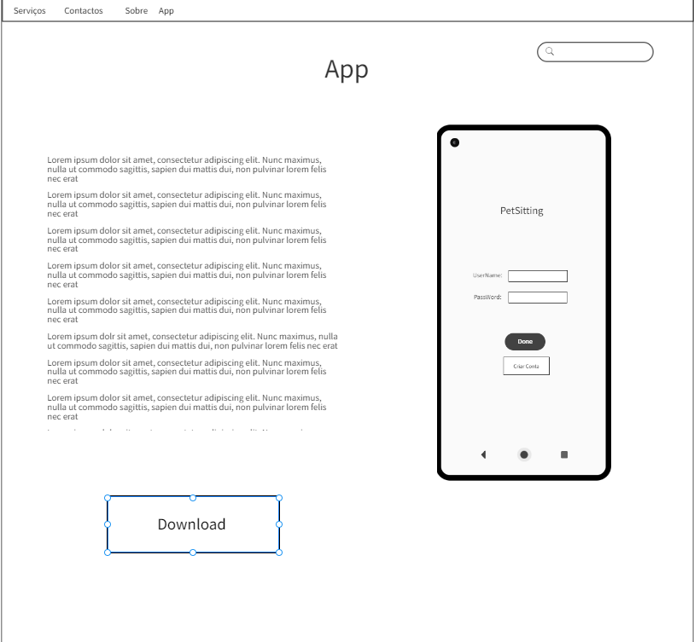
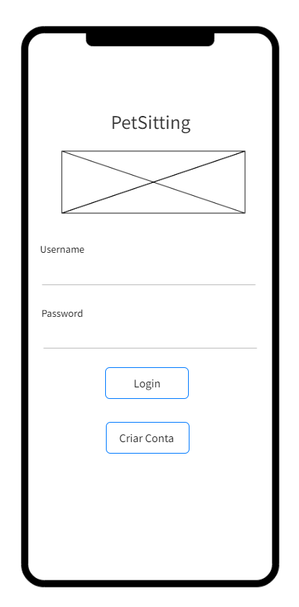
APP
Relativamente à presente página, podemos observar a APP, que engloba as informações que se encontram no site, todavia de forma mais reduzida. Para instalar a aplicação basta descarregar através do botão “Download”.
A APP contém todas as funcionalidades que também estão presentes no site, contudo o site encontra-se mais completo.

Slide 20
APP login
Primeiramente podemos observar a imagem de boas vindas assim que abrimos a aplicação. Esta só pode ser utilizada por clientes que tenham conta o site da empresa.
Para iniciar a sessão é necessário preencher todos os campos.
Caso pretenda criar conta tem essa opção conforme se visualiza na imagem.

Slide 21
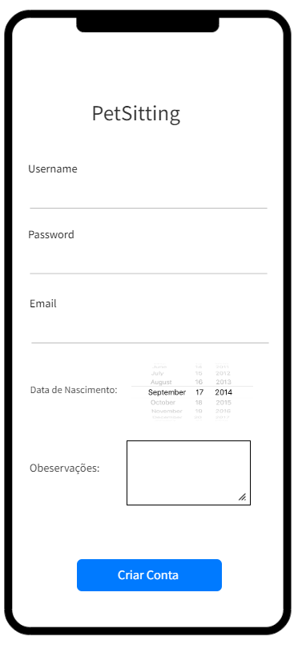
APP Criar conta
Na fase de criação de conta, o utilizador deve preencher todos os campos e se pretender pode efetuar alguma observação que considere pertinente.

Slide 22
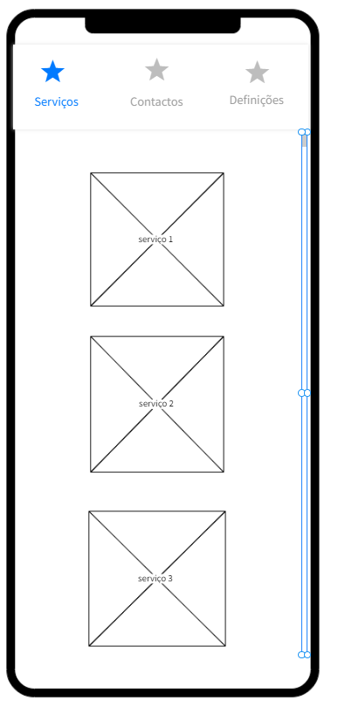
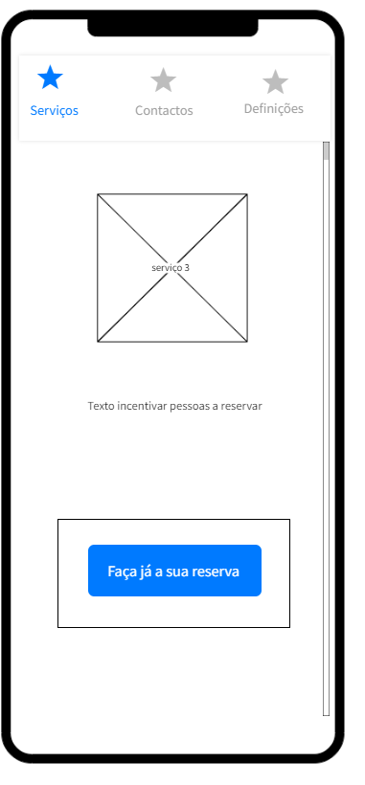
APP Página serviços
Após criar conta/iniciar sessão, surge então a página dos serviços disponíveis, com uma breve descrição e objetivos dos mesmos.
De seguida, caso tenha interesse em algum dos serviços, deve efetuar a reserva através do botão indicado para o efeito.

Slide 23
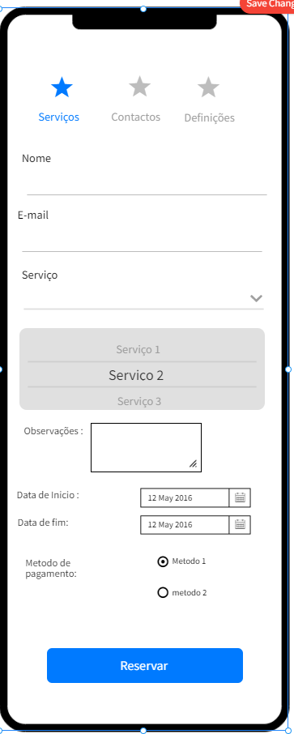
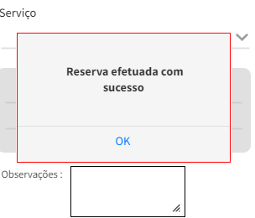
APP Página serviços (Reserva)
Após optar por fazer uma reserva, deve colocar os dados requisitados.
De seguida seleciona o serviço pretendido.
Posteriormente pode incluir observações como por ex:. O animal X toma a medicação Y às 14:30h. (De modo a informar os colaboradores da empresa)
Seguidamente, o utilizador deve inserir as datas pretendidas para o início e o fim da prestação do serviço.
Depois de selecionadas as datas, o cliente deve optar pelo método de pagamento que vão ser dois que é transferência bancaria e uma aplicação associada ao telemóvel tipo apple pay
Depois de executado aparece um popup a dizer que foi reservado

Slide 24
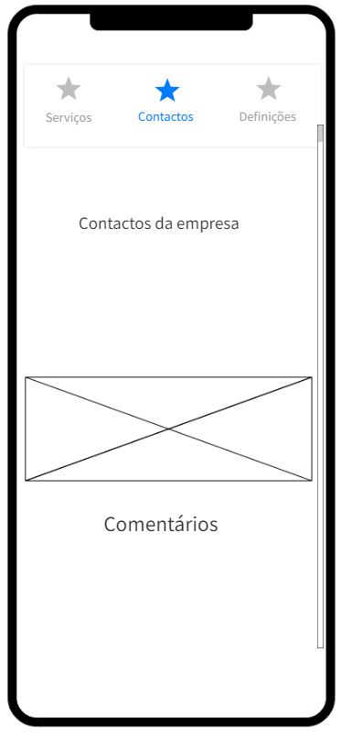
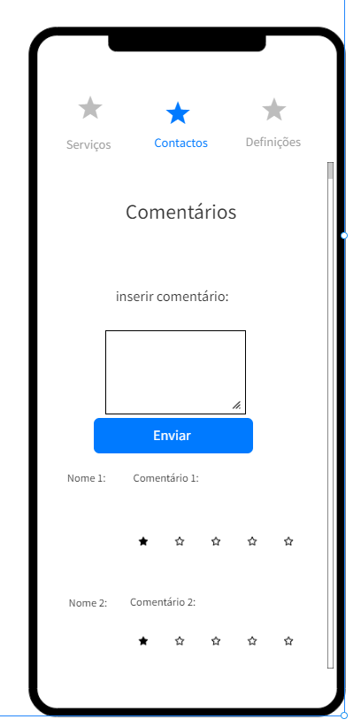
APP Página contactos
Nesta página o utilizador pode consultar todos os contactos associados à empresa.
Na imagem inferior irá conter a localização precisa da empresa com um print do Google Maps afixado.
O poderá inserir algum comentário e avaliar a empresa/serviço com base na sua experiência.
Paralelamente terá oportunidade de aceder aos comentários, avaliações e opiniões de outros clientes.

Slide 25
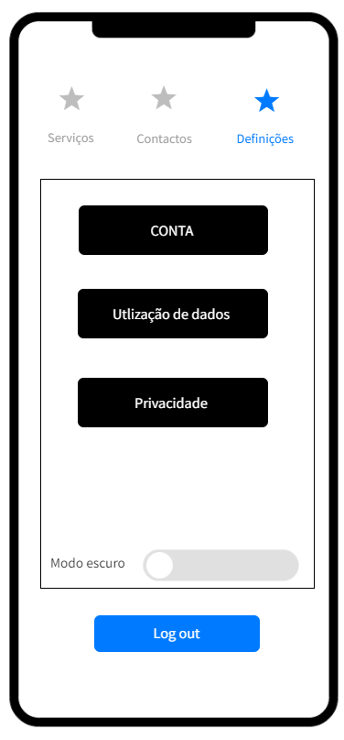
APP Página definições
Nas definições o cliente tem a possibilidade de aceder aos dados da conta, incluindo password, e-mail, poupança de dados, modo escuro/claro, questões relativas à privacidade como localização etc.

Slide 26
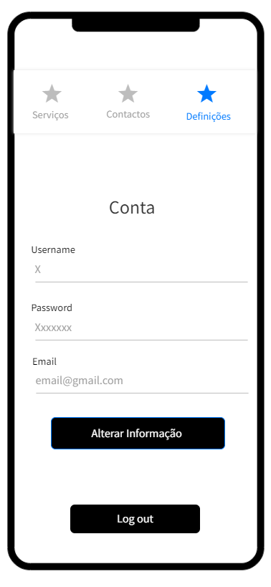
APP Página definições
Nas definições o cliente tem a possibilidade de aceder aos dados da conta, onde caso decidir alterar o seu nome ou a password ou mail é possível.

Slide 27
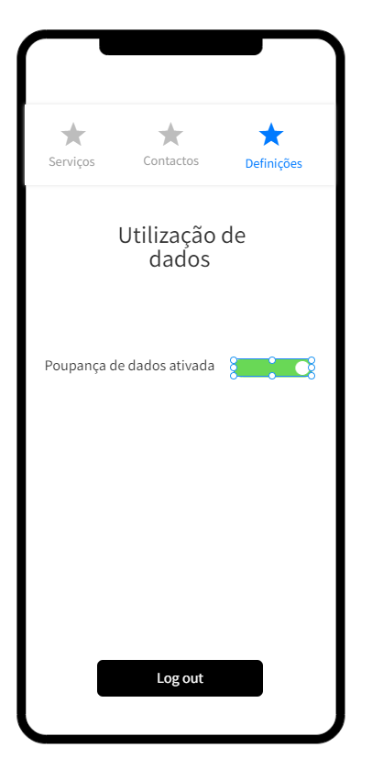
APP Página definições
Nas definições o cliente tem a possibilidade de poupança de dados, onde pode escolher se quer ou não poupar dados.

Slide 28
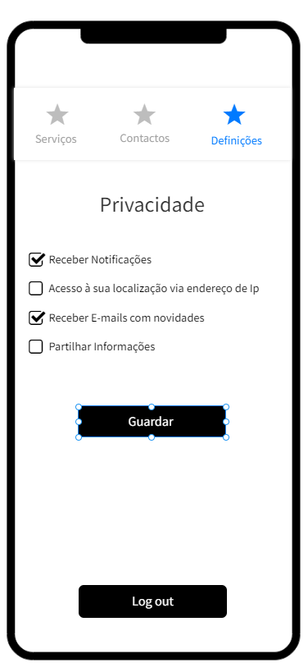
APP Página definições
Nas definições o cliente tem as questões relativas à privacidade como localização etc onde pode guardar aquilo que quer em relação a sua privacidade.

Slide 29
No futuro, poderiam ser adicionadas mais funcionalidades, entre as quais:
Potencialidades
Uma das principais potencialidades do presente site/ app é o facto de serem de fácil utilização, isto é, muito acessível em termos de funcionamento;
Outra vantagem para o utilizador é o facto de a aplicação ser gratuita;
Além disso, verifica-se que é um site com um design e linguagem simples, pois qualquer pessoa pode aceder ao site e compreender de forma clara toda a informação;
O facto de ser um site e uma app simples acaba por atrair e despertar interesse de possíveis clientes, pois não está saturado de informação;
Além do exposto, através dos comentários, os indivíduos podem interagir com os demais utilizadores da plataforma, o que se constitui também um aspeto positivo.
Primeiramente, do meu ponto de vista seria interessante ser criada a funcionalidade de ao fim de 5 serviços prestados, quem possuir a App poder usufruir por exemplo de um desconto de 50% no 6º serviço, de modo a fidelizar os clientes e estimular a utilização da plataforma.
Além disso, mediante o tipo de pesquisas, o algoritmo poderia sugerir a empresa nas redes sociais. A título de exemplo, se o indivíduo pesquisa recorrentemente “Cuidados com os animais”; “Treinos para cães” etc, o Instagram/Facebook poderia destacar anúncios sobre a Petsitting, segmentando o público-alvo de acordo com as áreas de interesse. Este aspeto também seria positivo na medida em que haveria mais desenvolvimento na relação com o cliente já que a Petsitting está presente de forma regular nestes meios.

Slide 30
Conclusão
Com a execução do presente projeto, considero ter consolidado os conhecimentos da unidade curricular de “Arquitetura de Informação para a Web e Dispositivos Móveis” pois tive a possibilidade de colocar em prática a teoria lecionada ao longo das aulas.
Por outro lado, tornei-me mais consciente da relevância e do papel da arquitectura da informação em sistemas de informação, pois não é possível construir um site ou uma App sem antes organizar as partes; planear e elaborar um mapeamento da organização relativamente aos elementos envolvidos;
Verifiquei ainda as diferenças existentes entre a construção de um site e de uma aplicação e a importância de ter todas as informações estruturadas e bem organizadas.
Além disso, penso ter ganho sensibilidade para o relevo que tem a documentação da arquitetura de um sistema de informação, pois para além de criar um fio condutor no pensamento, contribui para a garantia de que toda a informação partilhada é coerente e clara e que não existe nenhuma lacuna na mesma.
Por fim, o presente trabalho permitiu-me desenvolver algumas capacidades pessoais, como pensamento crítico, isto é, ter a capacidade de analisar criteriosamente e criticamente os aspetos positivos e negativos do projeto e ainda estimulou bastante a minha criatividade, que será certamente muito útil enquanto futuro Webdesigner.

Slide 31
Obrigado pela atenção

